Slide 1






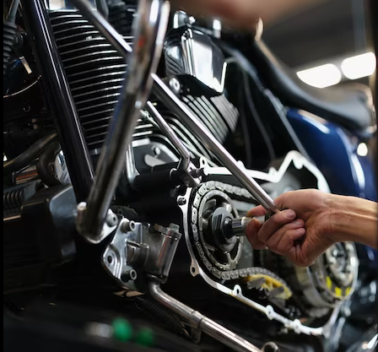
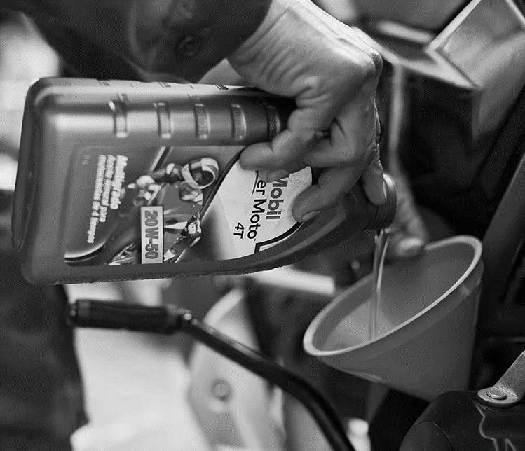
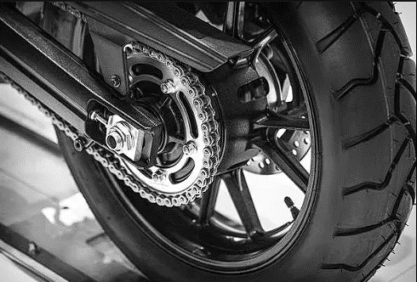
Kit de arrastre
Amortiguadores
Cadenas
Frenos
Eléctrico
Llantas
0
Carrito
$0
3213225880
RepuestosJJJ@gmail.com
Iniciar sección o registrarte
Categoría
REPUESTOS
LUBRICANTES
LLANTAS

Slide 2

Kit de arrastre
Amortiguadores
Cadenas
Frenos
Eléctrico
Llantas
0
Carrito
$0
3213225880
RepuestosJJJ@gmail.com
Categoría
Bienvenido has iniciado sesión correctamente
REPUESTOS
LUBRICANTES
LLANTAS

Slide 3
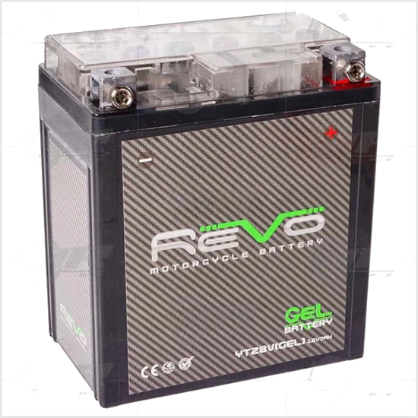
Kit de arrastre
Amortiguadores
Cadenas
Frenos
Eléctrico
Llantas
0
Carrito
$0
3213225880
RepuestosJJJ@gmail.com
Categoría
Historial de compras
Jhonny Torres
jhonnygonsalez7@gmail.com
Batería Gel 12N5L-Bs Revo Und
Filtrar compras

Slide 4
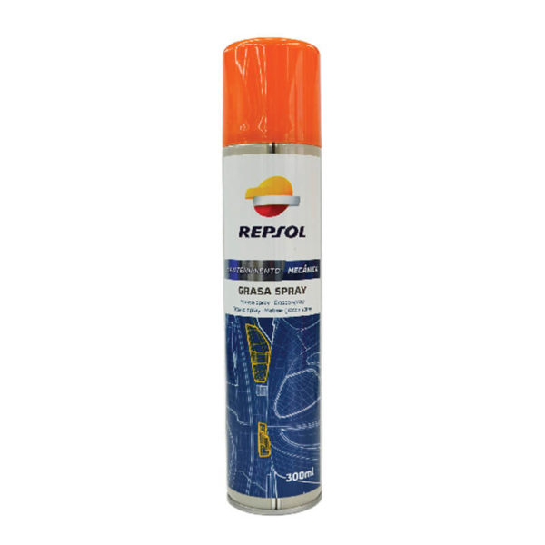




Kit de arrastre
Amortiguadores
Cadenas
Frenos
Eléctrico
Llantas
0
Carrito
$0
Contacto
¿Tienes una Cuenta?
Iniciar sesión
3213225880
RepuestosJJJ@gmail.com
Iniciar sección o registrarte
1
Su carrito actualmente está vacío.
Categoría
Repsol Spa Y Mant Auto-Moto Grasa Spray 300 Ml X25 Und
$ 21,600 $ 19,440
Email para actualizaciones de pedidos
Entrega
1
Envía
Batería Gel 12N5L-Bs Revo Und
$ 91,400 $ 82,260
Retito
País /Región
REPUESTOS
LUBRICANTES
LLANTAS
Colombia
Subtotal
$ 101,700
Nombre
Apellido
Métodos de envío
Introducir la dirección de envío
Cédula
Total
Dirección
Agregar apartamento, local ,etc.
Ciudad
Departamento
Código Postal
Teléfono
Métodos de pago

Slide 5

Kit de arrastre
Amortiguadores
Cadenas
Frenos
Eléctrico
Llantas
Carrito de compra
0
Carrito
$0
3213225880
RepuestosJJJ@gmail.com
Iniciar sección o registrarte
Categoría
Batería Gel 12N5L-Bs Revo Und
Comprar
Quitar
REPUESTOS
LUBRICANTES
LLANTAS

Slide 6
Kit de arrastre
Amortiguadores
Cadenas
Frenos
Eléctrico
Llantas
Carrito de compra
0
Carrito
$0
3213225880
RepuestosJJJ@gmail.com
Iniciar sección o registrarte
Categoría
REPUESTOS
LUBRICANTES
LLANTAS

Slide 7


Kit de arrastre
Amortiguadores
Cadenas
Frenos
Eléctrico
Llantas
0
Carrito
$0
Inicio Sección
Registrar
3213225880
RepuestosJJJ@gmail.com
Iniciar sección o registrarte
Categoría
Usuario
REPUESTOS
Contraseña
LUBRICANTES
LLANTAS
Recordar Contraseña
¿Has Olvidado mi contraseña?
Acceder

Slide 8

Kit de arrastre
Amortiguadores
Cadenas
Frenos
Eléctrico
Llantas
0
Carrito
$0
Recuperación de la cuenta
3213225880
RepuestosJJJ@gmail.com
Iniciar sección o registrarte
Para proteger tu cuenta, Repuestos JJJ Quiere verificar que eres tu quien esta intentando iniciar sesión
Categoría
Jhonnygonsalez7@gmail.com
REPUESTOS
Obtener un código de verificación
LUBRICANTES
LLANTAS
Revisa el código de verificación que hemos enviado a tu Gmail
60 segundos
Pedir código otra vez
Proseguir

Slide 9

Kit de arrastre
Amortiguadores
Cadenas
Frenos
Eléctrico
Llantas
0
Carrito
$0
Inicio Sección
Registrar
3213225880
RepuestosJJJ@gmail.com
Iniciar sección o registrarte
Categoría
Usuario
REPUESTOS
Contraseña
LUBRICANTES
LLANTAS
Recordar Contraseña
Acceder

Slide 10
Kit de arrastre
Amortiguadores
Cadenas
Frenos
Eléctrico
Llantas
0
Carrito
$0
Registrar
3213225880
RepuestosJJJ@gmail.com
Inicio Sección
Iniciar sección o registrarte
Categoría
Nombre del Usuario
Correo
REPUESTOS
Numero de documento
LUBRICANTES
LLANTAS
Contraseña
Acepto los términos y Condiciones
Acceder

Slide 11
Kit de arrastre
Amortiguadores
Cadenas
Frenos
Eléctrico
Llantas
0
Carrito
$0
Registrar
3213225880
RepuestosJJJ@gmail.com
Inicio Sección
Iniciar sección o registrarte
Categoría
Nombre del Usuario
Por favor revise los términos y condiciones y proceda a aceptarlos de los contrario no podremos permitirle registrarse en la paginas.
Correo
REPUESTOS
Numero de documento
LUBRICANTES
LLANTAS
Contraseña
Acepto los términos y Condiciones
Acceder

Slide 12
Kit de arrastre
Amortiguadores
Cadenas
Frenos
Eléctrico
Llantas
0
Carrito
$0
Registrar
3213225880
RepuestosJJJ@gmail.com
Inicio Sección
Iniciar sección o registrarte
Categoría
Nombre del Usuario
Correo
REPUESTOS
Numero de documento
LUBRICANTES
LLANTAS
Contraseña
Acepto los términos y Condiciones
Acceder

Slide 13
Kit de arrastre
Amortiguadores
Cadenas
Frenos
Eléctrico
Llantas
Términos y condiciones
El acceso y uso del Sitio Web es gratuito.
El Usuario se compromete a hacer un uso adecuado del Sitio Web y de sus contenidos.
El Usuario se abstendrá de utilizar el Sitio Web para realizar actividades contrarias a la ley, la moral, el orden público y, en general, a las disposiciones establecidas en los presentes Términos y Condiciones.
Todos los contenidos del Sitio Web son propiedad de [nombre del titular del Sitio Web].
[Nombre del titular del Sitio Web] no se responsabiliza de los daños y perjuicios que se pudieran ocasionar a los Usuarios debido a la utilización del Sitio Web.
Los presentes Términos y Condiciones se rigen por la ley colombiana.
0
Carrito
$0
Registrar
3213225880
RepuestosJJJ@gmail.com
Inicio Sección
Iniciar sección o registrarte
Categoría
Nombre del Usuario
Correo
REPUESTOS
Numero de documento
LUBRICANTES
LLANTAS
Contraseña
Acepto los términos y Condiciones
Acceder

Slide 14
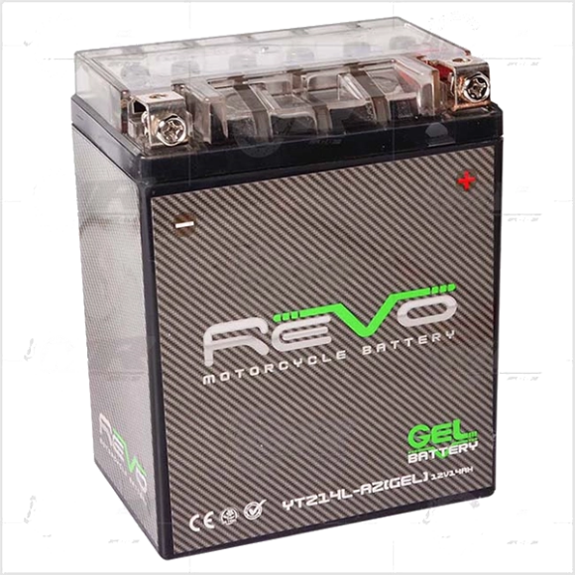
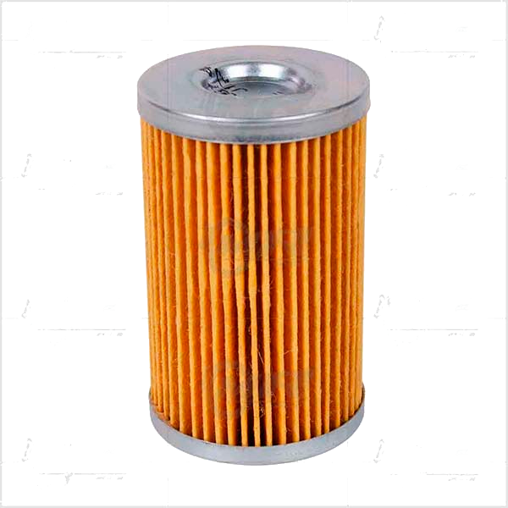
Kit de arrastre
Amortiguadores
Cadenas
Frenos
Eléctrico
Llantas
0
Carrito
$0
3213225880
RepuestosJJJ@gmail.com
Categoría
REPUESTOS PARA MOTO
Categoría de Productos
Aceite
Batería
Bateria Gel Ytz14L-A2 Royal Enfield 350-500 Classic Revo Und
Filtro Aceite Pulsar 200 Ns-Dominar 400-Duke 200 Original Varroc Und
Batería Gel 12N5L-Bs Revo Und
Tipo de producto
Baterías Moto Ato Cilindraje
$ 91,400 $ 82,260
$ 246,000 $ 221,400
$ 5,900 $ 4,779
AÑADIR AL CARRITO
Modelo De La Moto
AÑADIR AL CARRITO
AÑADIR AL CARRITO
AK 125 NKD

Slide 15
Kit de arrastre
Amortiguadores
Cadenas
Frenos
Eléctrico
Llantas
1
Carrito
$0
3213225880
RepuestosJJJ@gmail.com
Categoría
REPUESTOS PARA MOTO
Categoría de Productos
Aceite
Batería
Bateria Gel Ytz14L-A2 Royal Enfield 350-500 Classic Revo Und
Filtro Aceite Pulsar 200 Ns-Dominar 400-Duke 200 Original Varroc Und
Batería Gel 12N5L-Bs Revo Und
Tipo de producto
Baterías Moto Ato Cilindraje
$ 91,400 $ 82,260
$ 246,000 $ 221,400
$ 5,900 $ 4,779
AÑADIDO AL CARRITO
Modelo De La Moto
AÑADIR AL CARRITO
AÑADIR AL CARRITO
AK 125 NKD

Slide 16
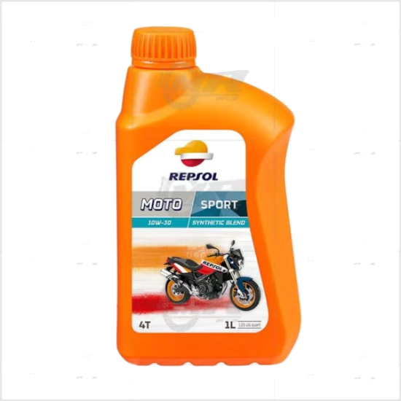
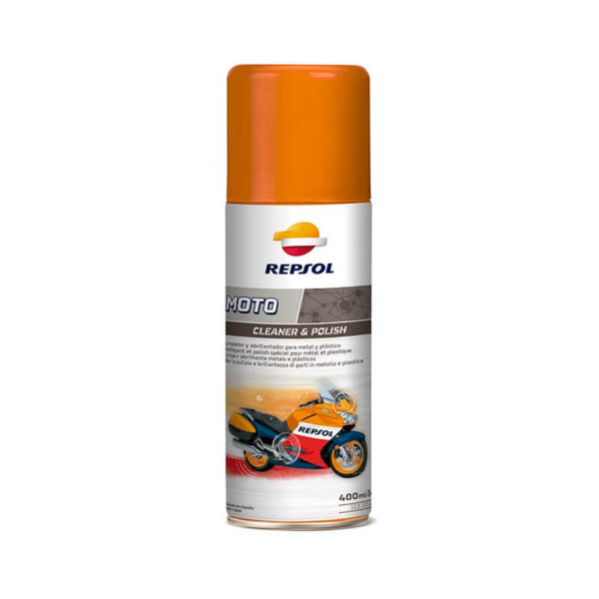
Kit de arrastre
Amortiguadores
Cadenas
Frenos
Eléctrico
Llantas
0
Carrito
$0
3213225880
RepuestosJJJ@gmail.com
Categoría
REPUESTOS PARA MOTO
Categoría de Productos
4T
Auto-Moto
Repsol Moto Sport 4T 10W30 Semi Sintético Und
Limpiador Y Brillador De Metal Y Plástico
Repsol Spa Y Mant Auto-Moto Grasa Spray 300 Ml X25 Und
$ 24,600 $ 22,140
$ 42,300 $ 38,070
AÑADIR AL CARRITO
$ 21,600 $ 19,440
AÑADIR AL CARRITO
AÑADIR AL CARRITO

Slide 17
Kit de arrastre
Amortiguadores
Cadenas
Frenos
Eléctrico
Llantas
1
Carrito
$0
3213225880
RepuestosJJJ@gmail.com
Categoría
REPUESTOS PARA MOTO
Categoría de Productos
4T
Auto-Moto
Repsol Moto Sport 4T 10W30 Semi Sintético Und
Limpiador Y Brillador De Metal Y Plástico
Repsol Spa Y Mant Auto-Moto Grasa Spray 300 Ml X25 Und
$ 24,600 $ 22,140
$ 42,300 $ 38,070
AÑADIR AL CARRITO
$ 21,600 $ 19,440
AÑADIR AL CARRITO
AÑADIR AL CARRITO

Slide 18
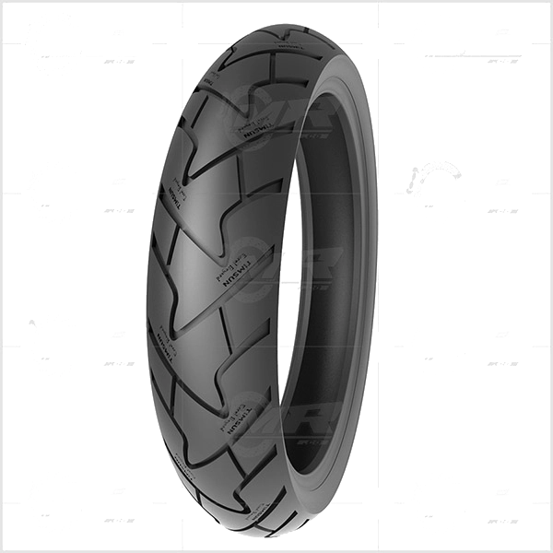
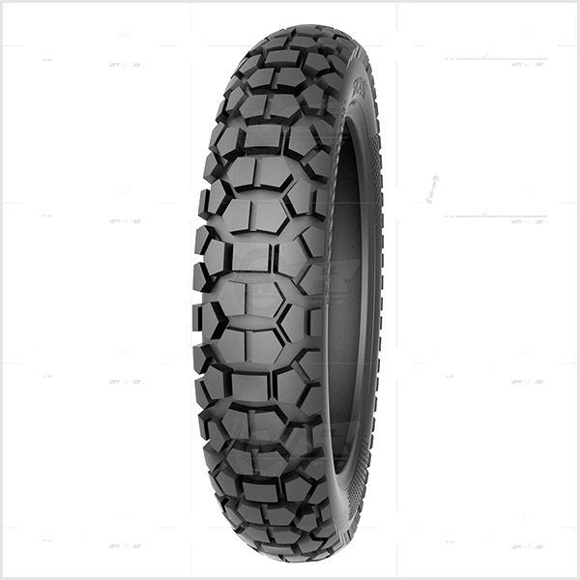
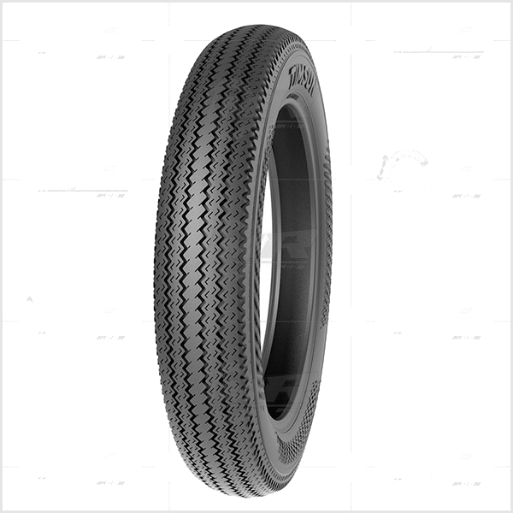
Kit de arrastre
Amortiguadores
Cadenas
Frenos
Eléctrico
Llantas
0
Carrito
$0
3213225880
RepuestosJJJ@gmail.com
Categoría
REPUESTOS PARA MOTO
Categoría de Productos
LLANTAS
Llanta Timsun 100-80-17 TL Sellomatic Sport Touring Ts659S High Grip
Llanta Timsun 110-90-17 TL Sellomatic Doble Propósito Ts819
Llanta Café Racer Timsun 450-18 TT Neumático Sport Ts708
$ 261,100
$ 192,600
AÑADIR AL CARRITO
$ 370,400 $ 205,800
AÑADIR AL CARRITO
AÑADIR AL CARRITO

Slide 19
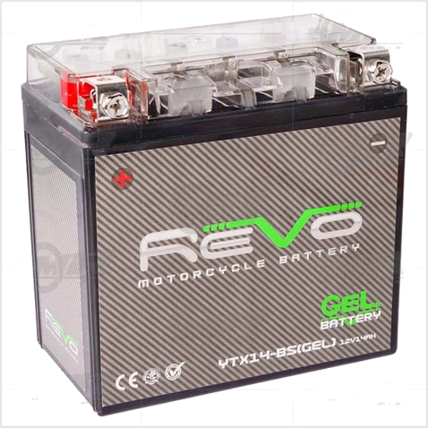
Kit de arrastre
Amortiguadores
Cadenas
Frenos
Eléctrico
Llantas
0
Carrito
$0
3213225880
RepuestosJJJ@gmail.com
Categoría
REPUESTOS PARA MOTO
Categoría de Productos
Batería
Bateria Gel Ytz14L-A2 Royal Enfield 350-500 Classic Revo Und
Bateria Gel Ytx14-Bs Bmw Gs650-F650 Gs-F700 Gs-F800 Gs-R-S-Gs1200 R-Adv-Ktm 990 Adv Revo Und
Bateria Gel Ytz8V Fz25-R3-Mt03-Xmax 300-Cb300R Revo Und
Tipo de producto
$ 246,000 $ 221,400
$ 129,400 $ 116,460
Baterías Moto Ato Cilindraje
AÑADIR AL CARRITO
$ 276,900 $ 249,210
AÑADIR AL CARRITO
AÑADIR AL CARRITO

Slide 20
Kit de arrastre
Amortiguadores
Cadenas
Frenos
Eléctrico
Llantas
0
Carrito
$0
3213225880
RepuestosJJJ@gmail.com
Categoría
REPUESTOS PARA MOTO
Categoría de Productos
Batería
Batería Gel 12N5L-Bs Revo Und
Modelo De La Moto
AK 125 NKD
$ 91,400 $ 82,260
AÑADIR AL CARRITO

Slide 21
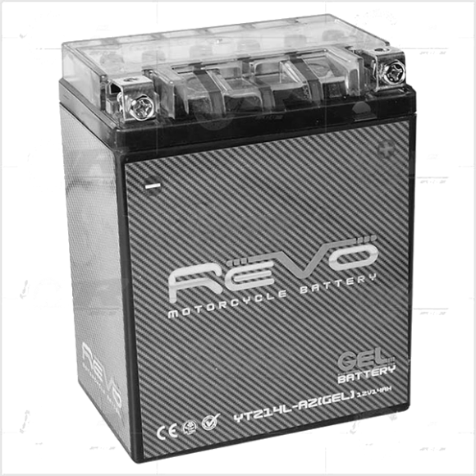

Kit de arrastre
Amortiguadores
Cadenas
Frenos
Eléctrico
Llantas
0
Carrito
$0
3213225880
RepuestosJJJ@gmail.com
Categoría
Baterías para Moto, Repuestos
Batería Gel 12N5L-Bs Revo Und
$ 91,400 $ 82,260
No Incluye Envíos
Aplicaciones: Bajaj: Discover 100M-100S-125-125-125St-150St-135 Supreme- Pulsar 125Ns-135Xcd-125- Platino 125-125S- Bóxer 150Bm- Bóxer 100Es-Ks- Yamaha: Sz Rr-Sz R- Crypton 110-115- Libero 125- Xtz 125- Ybr 125E- Ybr 125 Ss- Fz 16- Suzuki: Fd 115 Viva- Fd115 Vivax- Ax4- Evolution- Hayate 110- Viva R-Cool-Style- An 80- Honda Cbf 125- C 100 Wave- Eco Delux Es- Splendor Nxg Es- Wave 100S- Cbf 125S- Akt: Special 110- Flex 125- Tvs 100- Kymco: Active 110- Spike 125- Unik 110- Track 125- Victory One- Flow 125- Mrx 125Mv- Mrx 150Mv- Advance 110R:Medidas (Largo, Ancho, Alto):120*60*130:Voltios:12:Amperios (10 Hr):5
Disponibilidad:
Hay existencias
1
AÑADIR AL CARRITO
Descripción
Información adicional

Slide 22
Kit de arrastre
Amortiguadores
Cadenas
Frenos
Eléctrico
Llantas
0
Carrito
$0
3213225880
RepuestosJJJ@gmail.com
Categoría
Especialidades mantenimiento, Lubricantes , Moto
Repsol Spa Y Mant Auto-Moto Grasa Spray 300 Ml X25 Und
$ 21,600 $ 19,440
No Incluye Envíos
Disponibilidad:
Hay existencias
1
AÑADIR AL CARRITO
Información adicional

Slide 23
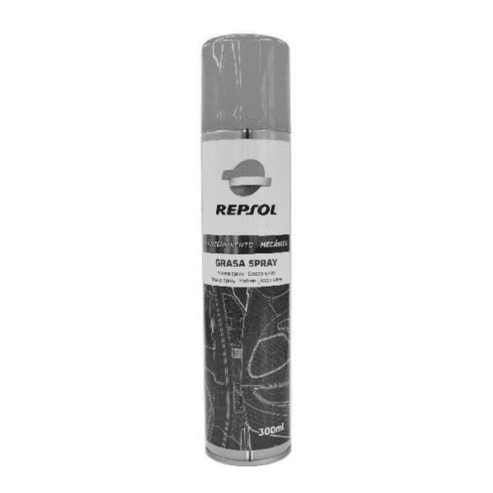
Kit de arrastre
Amortiguadores
Cadenas
Frenos
Eléctrico
Llantas
0
Carrito
$0
3213225880
RepuestosJJJ@gmail.com
Categoría
Peso | 0.5 kg
Dimensiones | 8 × 8 × 25 cm
Información adicional

Slide 24
Kit de arrastre
Amortiguadores
Cadenas
Frenos
Eléctrico
Llantas
0
Carrito
$0
3213225880
RepuestosJJJ@gmail.com
Categoría
Baterías REVO para motos – Partes para motos
Además de ser a prueba de fugas, las baterías REVO cuentan con electrolitos gelificados, terminales de cobre para aumentar la conductividad eléctrica y una carcasa que no se rompe. Su duración es mayor que la de las baterías convencionales, sin mantenimiento y activadas desde fábrica. Están fabricadas con materiales de alta calidad que no son reciclados.
Características de la baterías en gel:
Contienen electrolitos gelificados para mayor duración y sostenimiento de carga.
Terminales de cobre que evitan la corrosión y aumentan la conductividad de carga.
No derrame ácido, incluso si se ponen al revés o si su caja está rota.
La vida útil es mayor que las baterías convencionales.
Capaces de mejorar su rendimiento de arranque en frío durante los primeros ciclos
Descripción
Información adicional

Slide 25
Kit de arrastre
Amortiguadores
Cadenas
Frenos
Eléctrico
Llantas
0
Carrito
$0
3213225880
RepuestosJJJ@gmail.com
Categoría
Peso | 1.78 kg
Dimensiones | 12 × 6 × 13 cm
Moto | AK 110, AX4, CRYPTON 110, CRYPTON 115, DISCOVER 100, DISCOVER 135, ECO 100 ES, TVS 100, YBR 125, fz 16, PULSAR 135, XTZ 125
Descripción
Información adicional

Slide 26

Kit de arrastre
Amortiguadores
Cadenas
Frenos
Eléctrico
Llantas
0
Carrito
$0
3213225880
RepuestosJJJ@gmail.com
Categoría
Baterías para Moto, Repuestos
Batería Gel 12N5L-Bs Revo Und
$ 91,400 $ 82,260
No Incluye Envíos
Aplicaciones: Bajaj: Discover 100M-100S-125-125-125St-150St-135 Supreme- Pulsar 125Ns-135Xcd-125- Platino 125-125S- Bóxer 150Bm- Bóxer 100Es-Ks- Yamaha: Sz Rr-Sz R- Crypton 110-115- Libero 125- Xtz 125- Ybr 125E- Ybr 125 Ss- Fz 16- Suzuki: Fd 115 Viva- Fd115 Vivax- Ax4- Evolution- Hayate 110- Viva R-Cool-Style- An 80- Honda Cbf 125- C 100 Wave- Eco Delux Es- Splendor Nxg Es- Wave 100S- Cbf 125S- Akt: Special 110- Flex 125- Tvs 100- Kymco: Active 110- Spike 125- Unik 110- Track 125- Victory One- Flow 125- Mrx 125Mv- Mrx 150Mv- Advance 110R:Medidas (Largo, Ancho, Alto):120*60*130:Voltios:12:Amperios (10 Hr):5
Disponibilidad:
Hay existencias
1
AÑADIR AL CARRITO
Descripción
Información adicional

